Slide 1
ОСНОВНЫЕ ИТОГИ РЕАЛИЗАЦИИ
ПРАКТИКИ ИНИЦИАТИВНОГО
БЮДЖЕТИРОВАНИЯ
В ГРАЧЕВСКОМ РАЙОНЕ
В 2022 ГОДУ

Slide 2
ПРОЕКТЫ, РЕАЛИЗОВАННЫЕ В 2022 ГОДУ
1
Ремонт проезжей части улиц Степная, Строительная в
с. Александровка
2
Ремонт проезжей части улицы Молодежная в с. Ягодное
3
Ремонт проезжей части улицы Клубная в с. Малояшкино
4
Ремонт асфальтобетонного покрытия улицы Новая в
с. Русскоигнашкино
5
Ремонт ограждения кладбища в п. Подлесный
6
Благоустройство пешеходной зоны по ул. Юбилейная в с. Грачевка

Slide 3

10421300 рублей
Общая стоимость реализованных инициативных проектов в 2022 году

Slide 4

ИСТОЧНИКИ ФИНАНСИРОВАНИЯ
ИНИЦИАТИВНЫХ ПРОЕКТОВ (ТЫС. РУБ.)
Средства областного бюджета
Бюджеты поселений
4250,0
3911,3
735,0
Средства населения
1025,0
Средства спонсоров
500,0
Средства на выполнение социально значимых мероприятий

Slide 5
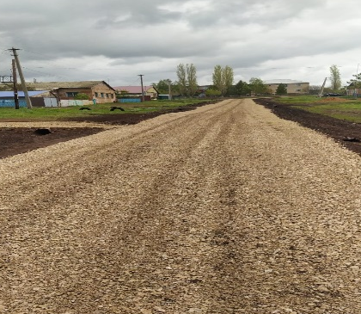
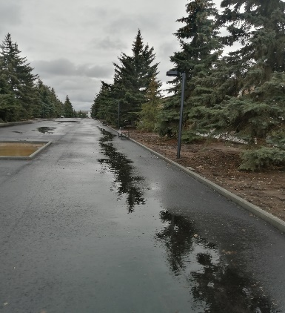
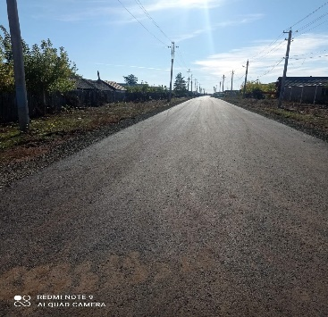
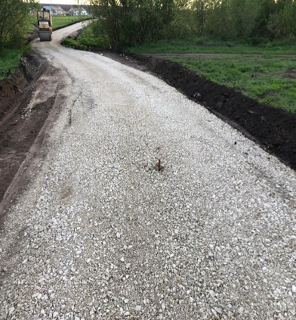
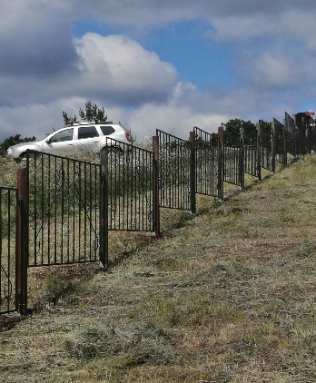
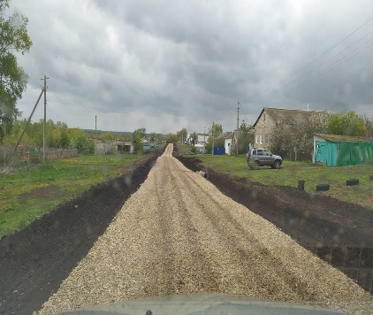
ОБЪЕКТЫ ПОСЛЕ РЕМОНТА
Благоустройство пешеходной зоны по ул. Юбилейная в
с. Грачевка
Ремонт проезжей части ул. Молодежной в
с. Ягодное
Ремонт асфальтобетонного покрытия ул. Новая в
с. Русскоигнашкино
01
06
02
Ремонт проезжей части ул. Степная, Строительная
с. Александровка
05
03
04
Ремонт ограждения кладбища в п. Подлесный
Ремонт проезжей части
ул. Молодежная в с. Ягодное

Slide 6
ИТОГИ РЕАЛИЗАЦИИ
ИНИЦИАТИВНЫХ ПРОЕКТОВ В ГРАЧЕВСКОМ РАЙОНЕ (ТЫС. РУБ.)
2017
2020
2021
2022
3876,0
4022,2
6972,1
10421,3
Ремонт проезжей части улиц в 3 поселениях
Реконструкция водопроводной сети в с. Каликино
Благоустройство центральной площади в
с. Новоникольск
Ремонт СДК в
п. Победа
Ремонт асфальтобетонного покрытия в 1 поселении
Ремонт дорог в
с. Петрохерсонец
Ремонт кладбища в 1 поселении
Благоустройство пешеходной зоны в 1 поселении

Slide 7

ИТОГИ РЕАЛИЗАЦИИ
ИНИЦИАТИВНЫХ ПРОЕКТОВ В РАЗРЕЗЕ ИСТОЧНИКОВ ФИНАНСИРОВАНИЯ (ТЫС. РУБ.)
Областной бюджет
Бюджет поселений
2017 год – 696,7
2020 год – 880,0
2021 год – 1780,0
2022 год – 4250,0
Средства ИП
2017 год – 3015,3
2020 год – 2966,2
2021 год – 3923,1
2022 год – 3911,3
Средства граждан
2017 год – 78,0
2020 год – 88,0
2021 год – 435,0
2022 год – 1025,0
2017 год – 86,0
2020 год – 88,0
2021 год – 234,0
2022 год – 735,0
Дополнительный источник финансирования
1100,0
Средства на выполнение социально значимых мероприятий

Slide 8
Спасибо
за внимание !
Электронная почта :
Fin-otdel@esoo.ru
Официальный сайт:
Fin-otdel.ru

